Slide 1
醫學影像系統開發入門
醫資系 蕭嘉宏

Slide 2
HIS: Hospital Information System
RIS: Radiology Information
PACS: Picture Archiving and Communication System
放射影像檢查流程
掛號系統
影像檢視系統
Patient Registration
Query and Retrieve
Message exchange by HL7 and DICOM standards
HIS
影像儲存管理系統
診間系統
PACS
New Order
Image Store
RIS
放射科管理系統
Modality Worklist
造影儀器
各子系統可能由不同廠商不同平台開發—分散式異質性的環境
各子系統利用 HL7、DICOM 等標準傳輸協定做整合
Notes:
使用之儀器及資訊系統由各專業廠商提供.造影檢查流程中,資訊必須在系統間流通.→ 異質性系統整合.

Slide 3
PACS 各子系統功能
Modalities (CT,MR,US,CR…)
Imaging (造影成像)
DICOM store SCU (Service Class User)
DICOM Server
Image archiver and manager(影像儲存管理)
DICOM store SCP (Service Class Provider)、 DICOM Query/Retrieve SCP
DICOM Viewer
Viewing images(影像顯示)
DICOM Query/Retrieve SCU

Slide 4
PACS viewer 範例
RadiAnt DICOM viewer， download:
https://www.radiantviewer.com/
TCU web viewer
http://203.64.84.113/t/JsViewer/index.html
Github DICOM 影像範例
https://github.com/mos2718/imageStudy

Slide 5
為何要開這門課
基於未來醫療，需求眾多，但台灣卻甚少人發展! Why?
先進之放射治療計畫(RT treatment planning)
如質子治療、熱治療治療
影像導引之治療，數位開刀房
http://bionews.com.tw/infoDetail.asp?id=140

Slide 6
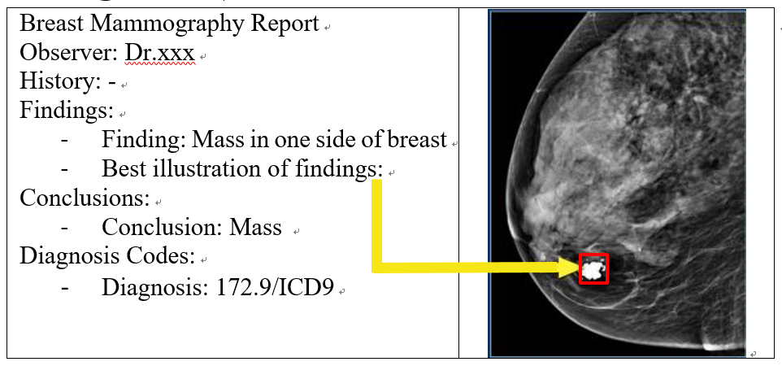
標準化、結構化報告之發展需求
傳統報告: 單純文字描述，影像發現沒參考到影像標記
結構化報告: 報告內項目結構化(到所有細節)，報告參考到影像及標記

Slide 7
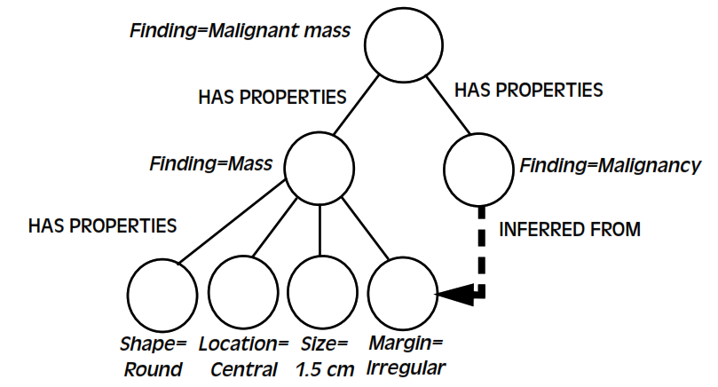
結構化報告病兆描述範例
參考 David Culie DICOM Structure Reporting，Mass finding 之詳細描述
精準醫療、智慧醫療的基礎。但卻尚少人開發，why ?

Slide 8
簡單之 DICOM web image viewer
TCU DICOM Viewer (2020 胎兒版)
https://mos2718.github.io/TCU_DICOM_Viewer/Index.html

Slide 9
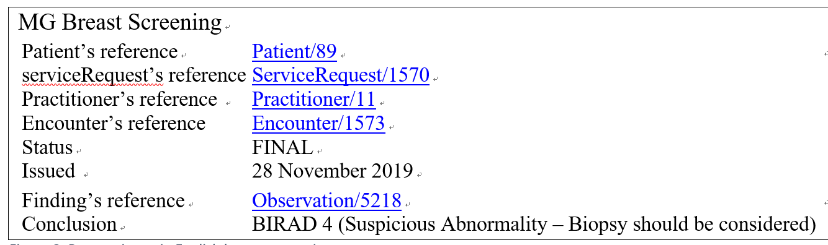
初步之影像結構化報告範例
https://hapi.fhir.tw/fhir/DiagnosticReport/5268

Slide 10
需要的技能
程式及資訊技能
JavaScript or C， 及其繪圖指令:
JS HTML5 canvas or Qt C++ Graphics
2D 幾何及 3D 投影(國高中數學終於用到了)
臨床作業流程及需求規格
針對特定情境: 醫護人員想什麼、要什麼
醫學資訊標準
FHIR、DICOMWeb
專案管理、團隊合作

Slide 11
近期活動
近期視訊
2/27 週三 19:30--21:00
2/28 週五 20:00--10:00 FHIR API
3/1 週日 10:00---12:00 JS form 複習
3/4 週三 19:00--21:00 @陽明大學
慈大現場討論
週五七八堂 @ H505 電腦教室

Slide 12
深具發展前景
需要的知能眾多，如何學習?
如何分工合作?

